Slide 1
2차 팀 프로젝트 · 자유주제
악성댓글 분류 + 순화 서비스
악성댓글을 지우지 않고, 의견은 남기고 표현만 고칩니다
bench01 · KcELECTRA 분류 · gemma4:e4b 순화 · FastAPI + LangChain + Streamlit
Notes:
(5초) 자유주제로 악성댓글 분류 + 순화 서비스를 만들었습니다.

Slide 2
01 문제와 서비스
악성댓글을 지우지 않고 고쳐 줍니다
문제 운영자가 악성댓글을 일일이 거르기 어렵고, 지우기만 하면 댓글에 담긴 의견까지 사라집니다.
해결 분류 모델이 댓글의 종류를 고르고, 생성 모델이 종류별 지침대로 표현만 고쳐 씁니다.
댓글
운영자가 받은 댓글
→
분류
KcELECTRA
(직접 학습)
→
지침 선택
LangChain
라벨별 처리 지침
→
순화
gemma4:e4b
(로컬 생성 모델)
→
검사 3가지
확신도 · 다시 검사
뜻 검사
→
권장 조치
그대로 게시
순화 후 게시
게시 보류
사람 검토
none 문제 없음
원문을 그대로 둡니다.
offensive 불쾌한 표현
욕설·비꼼만 걷어 내고 의견은 남깁니다.
hate 혐오 표현
혐오 표현을 지우고, 남길 의견이 없으면 게시를 보류합니다.
→ FastAPI 서버 하나가 분류 → 순화 → 검사를 하고, 업무용 화면(Streamlit)에서 한 건씩 또는 CSV로 씁니다
bench01 · 자유주제: 악성댓글 분류 + 순화
Notes:
(20초) 운영자가 악성댓글을 다 지우면 댓글에 담긴 의견까지 사라집니다. 그래서 분류 모델이 댓글을 문제 없음, 불쾌한 표현, 혐오 표현으로 고르고, 생성 모델이 라벨별 지침대로 표현만 고칩니다. 마지막으로 세 가지 검사를 거쳐 그대로 게시, 순화 후 게시, 게시 보류, 사람 검토 중 하나를 권합니다.

Slide 3
02 데이터
연예 뉴스 댓글 8,367건을 기사 단위로 나눴습니다
분할 | 건수 | none / offensive / hate | 용도
train | 6,689 | 2,940 / 2,133 / 1,616 | 분류 모델 학습
validation | 840 | 380 / 261 / 199 | 분류 모델 고르기
test | 838 | 326 / 294 / 218 | 최종 평가 (한 번만)
원본 dev를 다시 나눈 이유
확인해 보니 원본 dev 471건 중 469건이
train과 같은 기사의 댓글이었습니다. 같은
기사 댓글은 내용이 비슷해 점수가
부풀려집니다.
기준 모델로 5번씩 나눠 본
validation Macro F1 평균
댓글 단위로 나누면 0.569
기사 단위로 나누면 0.553
생성 모델 비교 입력: 개발 15건(validation에서), 최종 24건(test에서)
입력은 댓글 원문(text), 정답은 사람이 붙인 라벨(label) · 같은 댓글 0건 · 댓글 길이
중앙값 30자, 가장 긴 것 137자
출처: Korean HateSpeech Dataset (kocohub/korean-hate-speech, CC BY-SA 4.0). 원본
test는 정답이 공개되지 않아, 정답이 있는 train과 dev를 합쳐 다시 나눴습니다.
→ 점수가 부풀려지지 않게, 한 기사의 댓글은 한 분할에만 넣었습니다
bench01 · 자유주제: 악성댓글 분류 + 순화
Notes:
(20초) 데이터는 사람이 라벨을 붙인 연예 뉴스 댓글 8,367건입니다. 모델 입력은 댓글 원문이고, 정답은 사람이 붙인 라벨입니다. 원본 dev를 확인해 보니 471건 중 469건이 train과 같은 기사의 댓글이어서, 기사 단위로 다시 나눴습니다. 같은 기준 모델로 비교하면 0.569가 0.553으로 내려갑니다. 댓글은 가장 길어도 137자입니다.
(예상 질문) 0.553은 분할 방식만 비교하려고 train과 validation을 5번 다시 나눠 잰 평균입니다. 실제로 모델을 고른 분할의 기준 모델 validation 점수(다음 장의 0.529)와는 다른 값입니다.

Slide 4
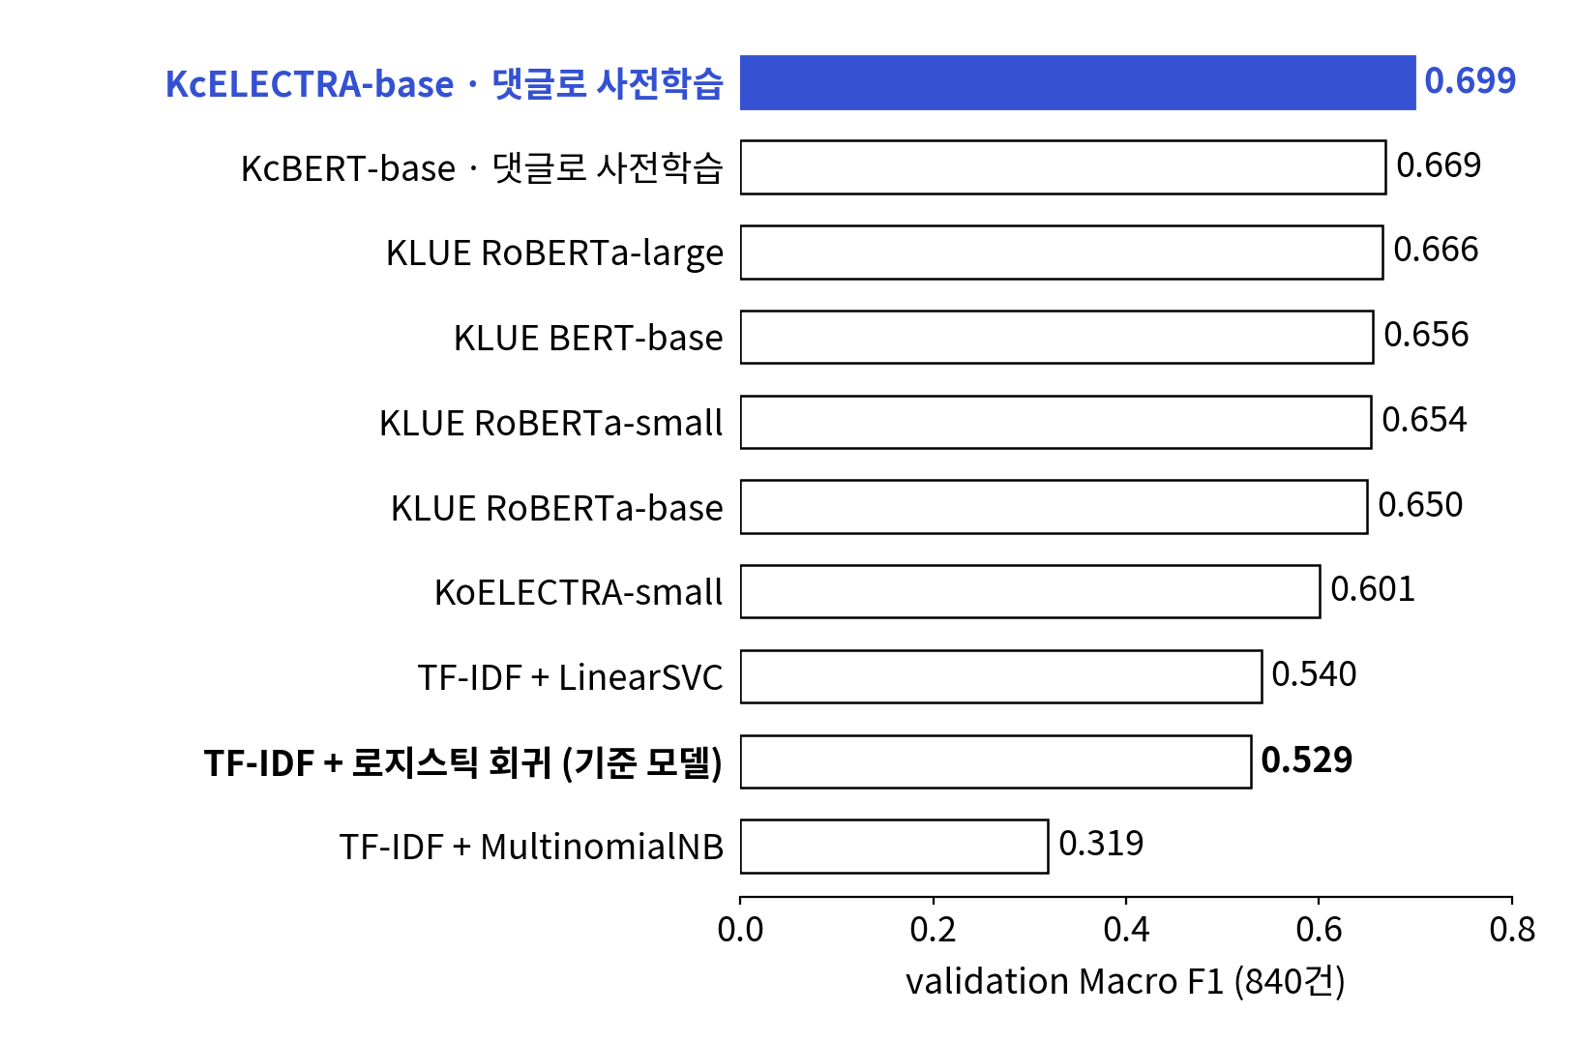
03 분류 모델
분류 모델 10개 비교 → 댓글로 사전학습한 KcELECTRA
test 838건, 한 번만 평가 (Macro F1)
0.667 KcELECTRA-base
0.540 기준 모델
기준 모델 = TF-IDF + 로지스틱 회귀
가장 어려운 라벨은 offensive(F1 0.560)입니다.
294건 중 84건을 none으로 봐서 고치지 않고
게시됩니다.
큰 모델이 더 낫지 않았습니다
RoBERTa-large 0.666 < KcELECTRA 0.699
파라미터 2.6배, 학습과 추론은 3배 느림
→ 같은 분할·같은 조건으로 비교해 validation으로 고르고, test는 고른 뒤 한 번만 썼습니다
bench01 · 자유주제: 악성댓글 분류 + 순화
Notes:
(25초) 분류 모델은 기준 모델인 TF-IDF와 로지스틱 회귀를 포함해 10개를 같은 분할에서 비교했습니다. 댓글로 사전학습한 KcELECTRA가 가장 좋았고, 크기가 훨씬 큰 RoBERTa-large보다도 나았습니다. 고른 뒤 test로 한 번만 평가해 Macro F1 0.667(정확도 0.671), 기준 모델은 0.540이었습니다. 가장 많이 틀린 것은 offensive로, 294건 중 84건을 문제 없음으로 봐서 고치지 않고 게시됩니다. (그래프 값은 모델마다 가장 좋은 설정의 validation 점수이고, 시드가 여럿이면 평균입니다.)
(예상 질문) 기준 모델 점수가 0.529, 0.553, 0.540으로 다른 이유 → 셋 다 TF-IDF + 로지스틱 회귀지만 잰 데이터가 다릅니다. 0.529는 이 그래프의 validation 840건, 0.553은 데이터 장에서 분할 방식만 비교하려고 train과 validation을 5번 다시 나눠 잰 평균(기사 단위), 0.540은 test 838건에서 한 번 잰 점수입니다. 그래프의 LinearSVC 0.540은 기준 모델의 test 점수와 우연히 같은 값입니다.

Slide 5
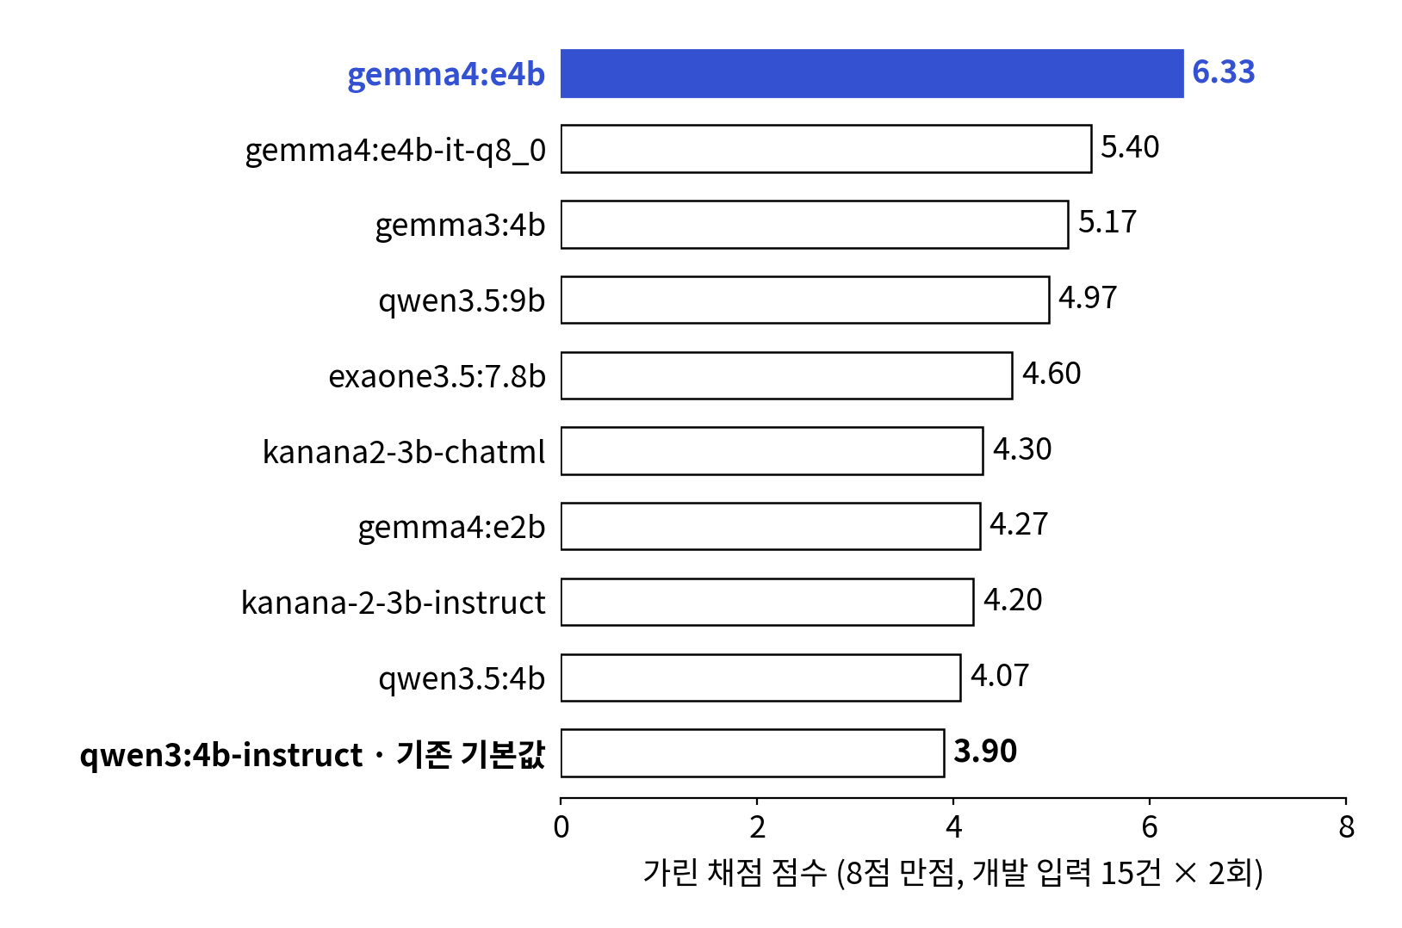
04 생성 모델 고르기
로컬 생성 모델도 10개를 비교해 골랐습니다
형식 강제가 필요했습니다
JSON 형식을 프롬프트로만 요구하면 10개 중
7개가 형식을 어겨 답을 쓸 수 없었습니다(0점).
그래서 Ollama의 형식 강제(JSON 스키마)와
생각 단계 끄기를 더했습니다.
고른 모델: gemma4:e4b
같은 형식 강제 조건에서 기존 기본값
qwen3:4b-instruct보다 2.43점 높음
(6.33 vs 3.90 · 95% 구간 1.03~3.93 · 15건 중
10건에서 앞섬)
→ 기본값을 그대로 쓰지 않고, 설치된 모델 전부를 같은 입력·같은 지침으로 비교했습니다
bench01 · 자유주제: 악성댓글 분류 + 순화
Notes:
(20초) 생성 모델도 기본값을 그대로 쓰지 않고, 설치된 로컬 모델 10개를 같은 입력으로 비교했습니다. JSON 형식을 강제하지 않으면 7개가 답을 쓰지 못해서 형식 강제를 넣었습니다. 같은 형식 강제 조건에서 gemma4:e4b가 기존 기본값보다 2.43점 높았습니다. 점수는 모델 이름을 가리고 4항목으로 채점했습니다.
(예상 질문) 보고서의 2.37점은 무엇인가요? → 형식 강제 없이 쓰던 원래 설정의 qwen3:4b(3.97점)와 비교한 값입니다(6.33 - 3.97). 그래프의 3.90점은 qwen3:4b에도 형식 강제를 더한 점수라, 같은 조건으로 비교하면 2.43점입니다.

Slide 6
05 로컬 vs 상용
품질은 구분되지 않아, 빠르고 무료인 로컬을 골랐습니다
기준 | 로컬 gemma4:e4b | 상용 gpt-6-luna
품질 (8점 만점) | 6.21 | 6.54
평균 응답 시간 | 1.13초 | 2.23초 (네트워크 포함)
API 비용 | 없음 | 1,000건당 약 $0.057 (추정)
데이터 | 노트북 밖으로 안 나감 | OpenAI 서버로 감
품질 차이 (로컬 - 상용)
-0.33점
95% 구간 -0.94 ~ +0.08
0을 포함하므로 우연 범위입니다.
품질로는 고를 수 없었습니다.
단, hate만 보면 로컬 4.75 < 상용 5.81
차이는 대부분 hate-06 한 건에서 나왔습니다
같은 입력 24건 × 2회, 같은 분류 결과와 지침으로 비교했습니다. 다른 조건은 JSON 형식 강제가 로컬에만 있는 것 하나입니다. 품질은
4항목(정책 준수·필수 내용·근거 없는 주장 없음·명확성) 각 2점을 모델 이름을 가리고 채점했고, 사람이 10건을 읽어 확인했습니다.
틀린 사례 hate-06: 로컬은 외국 여성을 비하하는 표현을 남긴 채 외모 칭찬으로 고쳤고(2점), 상용은 게시를 막았습니다(8점).
비용은 토큰 수 × 공식 단가로 계산한 추정값입니다(로컬의 장비·전력 비용은 빼고 계산).
→ 로컬이 2배 빠르고, 요금이 없고, 댓글이 노트북 밖으로 나가지 않습니다
bench01 · 자유주제: 악성댓글 분류 + 순화
Notes:
(25초) 고른 로컬 모델과 상용 모델을 같은 입력 24건, 같은 지침으로 비교했습니다. 다른 조건은 JSON 형식 강제가 로컬에만 있다는 것 하나입니다. 품질은 4항목을 모델 이름을 가리고 채점했고, 사람이 10건을 읽어 확인했습니다. 품질 차이는 우연 범위라 품질로는 고를 수 없었고, 로컬이 두 배 빠르고 요금이 없고 댓글이 밖으로 나가지 않아서 로컬을 골랐습니다. 다만 혐오 표현 댓글은 상용이 나았고, 차이는 대부분 hate-06 한 건에서 나왔습니다. 로컬이 비하 표현을 남긴 채 고쳐 썼습니다. 비용은 실측이 아니라 토큰 수와 공식 단가로 계산한 추정값입니다.

Slide 7
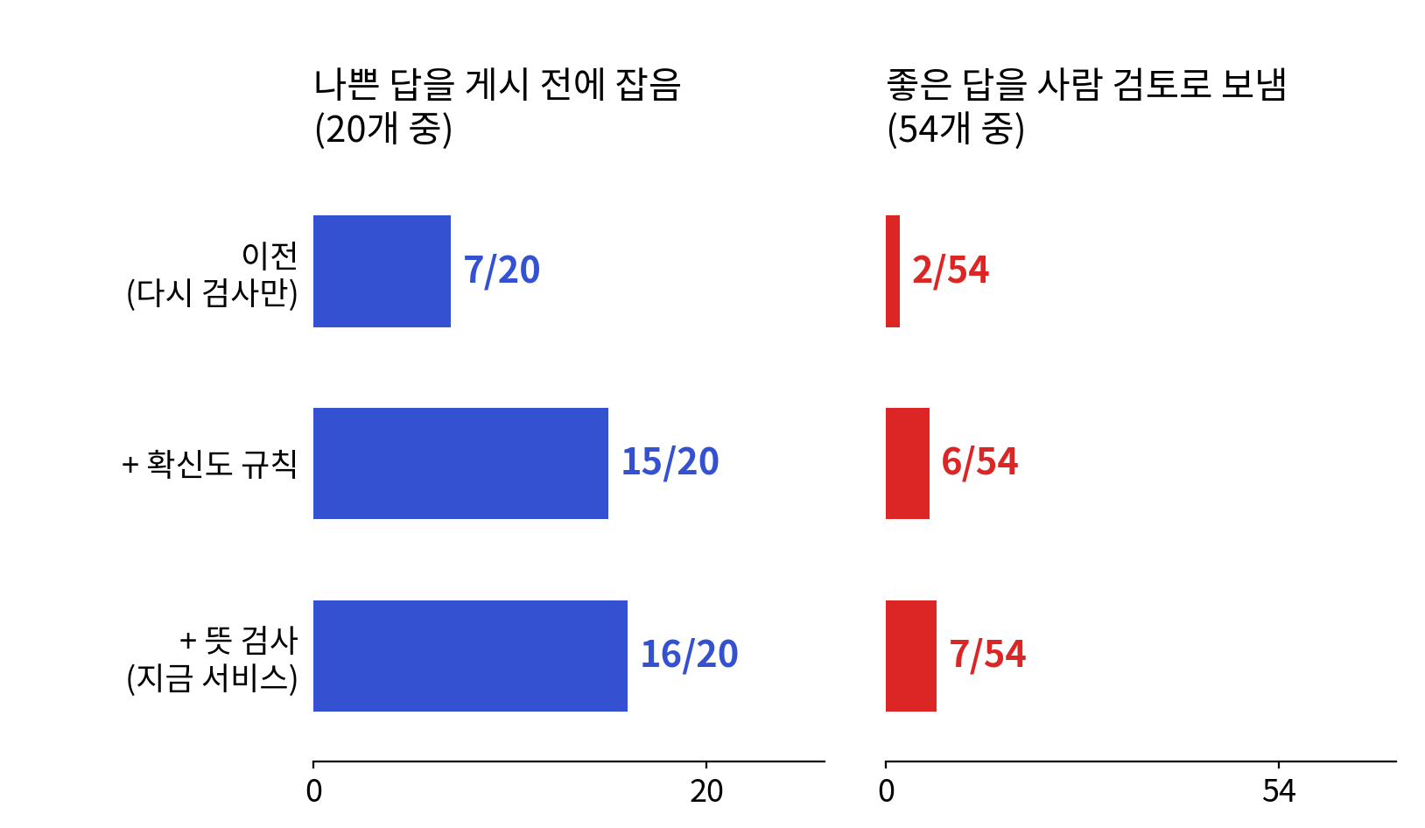
06 한계를 찾아 고친 것
놓친 나쁜 답을 원인별로 나눠 보고, 검사 두 가지를 더했습니다
원인 (처음 설명을 바로잡음)
다시 검사는 나쁜 답 20개 중 7개만 잡았습니다. 처음엔 '뜻이
바뀐 답' 탓으로 봤지만, 세어 보니 놓친 13개 중 12개는 분류
모델이 악플을 '문제 없음'으로 고른 경우였습니다.
더한 검사
개발 데이터로 고르고, 최종 비교에서 한 번만 측정
① 확신도 규칙 '문제 없음'인데 확신도가 0.93보다 낮으면
사람 검토. 기준값은 validation으로 고름
② 뜻 검사 판정 모델 qwen3:4b-instruct가 원문과 고친
댓글을 비교해 뜻이 바뀌면 사람 검토. 후보 11개를 비교함
※ 뜻 검사가 더 잡은 건 1건(15→16)뿐이라 효과는 작습니다
최종 비교의 답 96개(입력 24건 × 2회 × 두 모델) 중 나쁜 답(4점 이하) 20개와 좋은
답(8점) 54개를 셌습니다. 중간 점수(5~7점) 22개는 두 그래프에 넣지 않았습니다.
→ 대가: 사람 검토 12% → 33% · 12건 처리 11초 → 16~23초 · GPU 5.1GB → 7.7GB(8GB 중)
bench01 · 자유주제: 악성댓글 분류 + 순화
Notes:
(25초) 처음에는 뜻이 바뀐 답을 놓친 것이 가장 큰 문제라고 봤는데, 원인별로 세어 보니 놓친 나쁜 답 대부분은 분류 모델이 악플을 문제 없음으로 고른 경우였습니다. 그래서 확신도가 낮은 '문제 없음' 판정과, 뜻이 바뀐 답을 사람 검토로 보내는 검사를 더했습니다. 나쁜 답을 게시 전에 잡는 수가 20개 중 7개에서 16개로 늘었고, 대신 사람 검토와 처리 시간이 늘었습니다. 뜻 검사는 1개만 더 잡아서 효과가 작습니다.
(예상 질문) 뜻 검사는 왜 생성 모델(gemma4)과 다른 qwen3로 하나요? → 다시 검사는 원문을 분류한 KcELECTRA를 그대로 씁니다. 뜻 검사는 원문과 고친 댓글 두 문장을 비교해야 해서 생성형 판정 모델을 씁니다. gemma4:e4b도 후보에 넣어 11개를 개발 답 159개로 비교했고 qwen3가 1위였습니다(0.23, gemma4:e4b 0.13). 다만 모든 후보의 95% 구간이 0을 포함해 차이는 확실하지 않고, 고를 때 GPU 메모리를 기준에 넣지 않았습니다. gemma4로 판정하면 모델을 하나만 올려도 됩니다(부록 B).

Slide 8
07 시연
업무용 검수 콘솔
여기에 시연 영상을 넣으세요
구글 슬라이드: 삽입 → 동영상
영상 순서
1 단건 검수: 표현만 고쳐 '순화 후 게시'
2 혐오 표현: '게시 보류' + 글쓴이 안내
3 비꼬는 댓글: 확신도가 낮아 '사람 검토'
4 뜻이 바뀐 답: 뜻 검사가 잡아 '사람 검토'
5 대량 검수: CSV 12건을 4개씩 동시에
6 처리 기준: 라벨별 지침과 세 가지 검사
화면의 댓글은 직접 만든 예시입니다.
→ 단건·대량 검수 모두 판정, 권장 조치, 사람 검토 이유를 함께 보여 줍니다
bench01 · 자유주제: 악성댓글 분류 + 순화
Notes:
(영상 약 70초) 영상으로 보여 드리겠습니다. 4분 안에 여유 있게 끝내려면 영상을 70초 안으로 편집합니다(대량 검수 처리를 기다리는 구간을 빠르게 돌리거나 잘라 냄). 영상은 demo_scenario.md 순서대로 찍습니다.

Slide 9
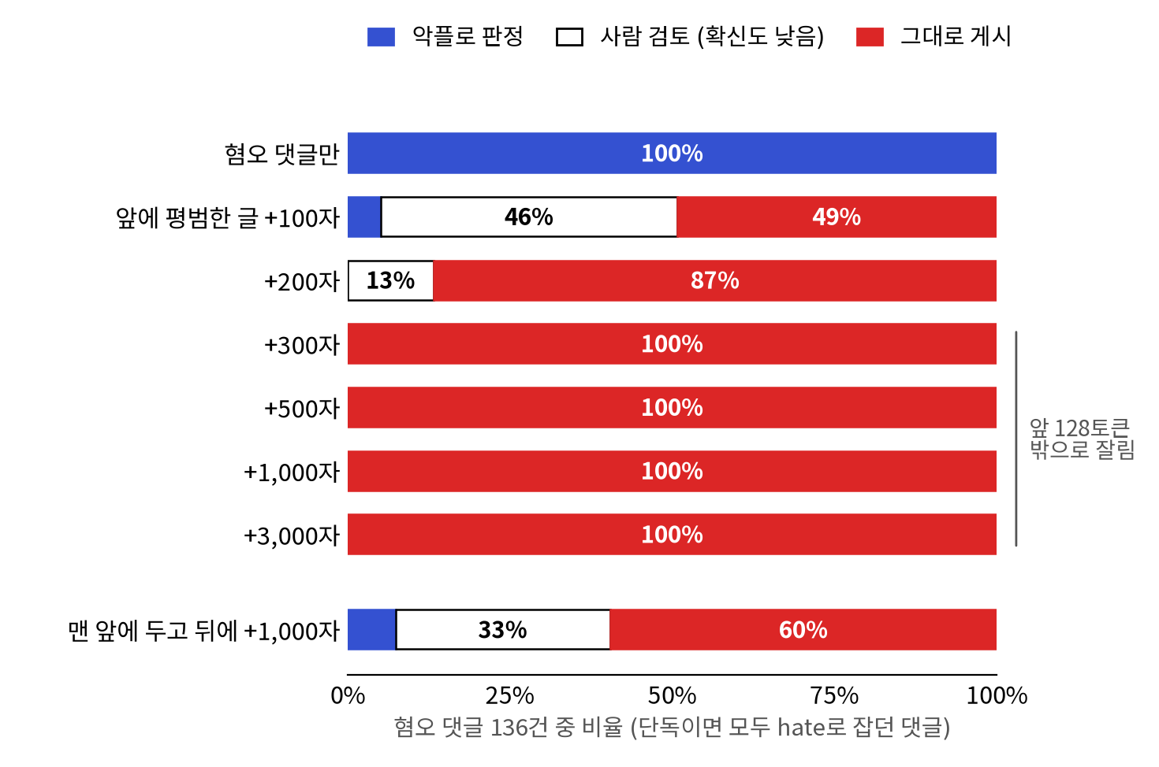
08 긴 댓글 확인
긴 댓글은 평가하지 않았고, 넣어 보니 못 잡았습니다
평가 데이터에 긴 댓글이 없었습니다
서비스는 4,000자까지 받지만, 분류 모델은
앞 128토큰(약 280자)만 읽습니다.
학습·평가 댓글은 가장 길어도 137자(69토큰)라
긴 글은 평가한 적이 없습니다.
실제 서버에 넣어 보니
+300자 5건: 혐오 댓글이 든 채 모두
'그대로 게시'
+1,000자 5건: 모두 '처리 실패'(원문을 돌려주다
출력 한도 512토큰을 넘김)
→ 점수는 평가 데이터와 닮은 입력에서만 믿을 수 있습니다. 긴 글은 넣어 보고 알았습니다
bench01 · 자유주제: 악성댓글 분류 + 순화
Notes:
(30초) 평가 데이터가 실제 입력과 닮았는지도 확인했습니다. 서비스는 4,000자까지 받는데, 분류 모델은 앞 128토큰, 약 280자만 읽고, 학습과 평가에 쓴 댓글은 가장 길어도 137자였습니다. 그래서 validation의 혐오 댓글 136건에 평범한 댓글을 이어 붙여 넣어 봤습니다. 혼자 넣으면 모두 잡던 댓글이, 앞에 100자만 붙어도 5%만 잡혔고, 300자를 넘으면 잘려서 모두 그대로 게시됐습니다. 맨 앞에 둬도 7%만 잡았습니다. 실제 서버에서도 300자 글은 그대로 게시됐고, 1,000자 글은 처리 실패가 났습니다.
(예상 질문) 512토큰으로 학습하지 않았나요? → 512는 문서 주제 심화 실험에서 쓴 값입니다. 댓글은 가장 긴 것이 69토큰이라 128로 학습했습니다. 512로 늘려도 4,000자 글은 약 1,700토큰이라 다 읽지 못하고, 섞인 글을 못 가리는 문제(맨 앞에 둬도 7%)는 남습니다.
(예상 질문) 4,000자는 어디서 왔나요? → 처음 코드(복습 키트)의 MAX_INPUT_CHARS 값을 .env에 그대로 둔 것입니다. 넘으면 서버가 422로 거절합니다. 데이터 길이를 보고 정한 값이 아닙니다.
(참고) 평범한 글은 짧은 댓글을 이어 붙여 만든 것이라 진짜 긴 댓글과 다를 수 있습니다. 결과: artifacts/step_by_step/comments/bench01/service_checks/long_comment01

Slide 10
09 확인하고 바꾼 판단
점수만 보지 않고, 확인해 보고 판단을 바꿨습니다
어디서 | 확인해 보니 | 그래서 바꾼 것
데이터 분할 | 원본 dev 471건 중 469건이 train과 같은 기사의 댓글이었습니다 | 기사 단위로 다시 나눔 (기준 모델 0.569 → 0.553)
LLM 채점 | 사람이 채점을 읽다가, 상관없는 말을 지어낸 답도 '필수 내용' 1점을 받는 것을 찾았습니다 | 채점 규칙 보완: 34개 답을 1점씩 내림 (순위는 그대로)
놓친 나쁜 답 | '뜻이 바뀐 답' 탓이라 설명했다가, 원인별로 세어 보니 13개 중 12개가 분류 오류였습니다 | 확신도 규칙 추가 (게시 전에 잡은 나쁜 답 7 → 15개)
순화 지침 | none 지침에 넣은 '맞춤법까지 고치지 않고'가 오히려 원문을 고치게 했습니다 | 그 문구를 되돌림
긴 댓글 | 평가 댓글은 최대 137자인데 서비스는 4,000자를 받습니다. 넣어 보니 거의 못 잡았습니다 | 한계로 기록하고 다음 단계에 넣음 (앞 장)
확인한 방법: 채점은 사람이 직접 읽었고, 분할·원인·긴 댓글은 수를 세거나 직접 넣어 봤습니다. 근거는 실험 폴더마다 README에 있습니다.
→ 점수만 보지 않고 데이터·채점·실패 사례를 읽어 보고 판단을 고쳤습니다
bench01 · 자유주제: 악성댓글 분류 + 순화
Notes:
(25초) 점수만 보지 않고 확인해서 판단을 바꾼 것을 모았습니다. 원본 dev가 train과 같은 기사여서 다시 나눴고, 사람이 채점을 읽다가 상관없는 답도 점수를 받는 구멍을 찾아 규칙을 고쳤고, 놓친 답의 원인을 세어 보고 계획을 바꿨고, 지침 문구가 오히려 원문을 고치게 해서 되돌렸습니다. 마지막으로 긴 댓글을 직접 넣어 보고 한계를 찾았습니다.

Slide 11
10 한계와 다음 단계
남은 한계와 다음에 할 일
남은 한계
긴 댓글을 못 잡습니다. 평범한 글이 100자만 섞여도 5%만 잡고, 300자가
넘으면 혐오 표현이 잘려 그대로 게시됩니다.
hate 댓글에 약합니다. 로컬 hate 점수 4.75(상용 5.81). 혐오 표현을 정중한
말로 바꿔 남긴 사례가 있었습니다.
분류 모델이 확신하며 틀리면 못 잡습니다. 확신도 0.96으로 '문제 없음'을
고른 악플은 그대로 게시됐습니다.
뜻 검사는 아직 믿기 어렵습니다. 판정 모델 11개 모두 점수의 95% 구간이
0을 포함했고, 실제로 더 잡은 것도 1건입니다.
채점은 LLM(Claude)이 했습니다. 사람이 20건을 읽어 채점 규칙 하나를
고쳤지만, 전부 다시 채점하지는 않았습니다.
다음 단계
긴 글은 문장 단위로 나눠 분류하고, 잘린 입력은
사람 검토로 보내기
none이면 생성 모델을 부르지 않기(긴 글의
처리 실패 해결)
hate는 고쳐 쓰지 않고 게시를 보류하는
정책 시험
offensive와 hate를 더 잘 가르는 분류 모델
뜻 검사 프롬프트 비교, 생성 모델로 판정해
GPU 줄이기
→ 결과와 실행 방법: GitHub의 artifacts/step_by_step/comments/bench01/README.md
bench01 · 자유주제: 악성댓글 분류 + 순화
Notes:
(20초) 남은 한계는 긴 댓글과 섞인 글을 못 잡는다는 점, 혐오 표현 댓글에 약하다는 점, 분류 모델이 확신하며 틀린 댓글은 못 잡는다는 점, 뜻 검사를 아직 믿기 어렵다는 점입니다. 다음에는 긴 글을 문장 단위로 나눠 분류하고, 혐오 표현을 게시 보류로 처리하는 정책과 분류 모델 개선을 시험하겠습니다. 감사합니다.

Slide 12
부록 A
데이터 열과 채점 기준
데이터 열 (data/comments)
text 댓글 원문 → 분류 모델의 입력(이 열만 넣음)
label 사람이 붙인 라벨(none·offensive·hate) → 정답
group_id 기사와 라벨 묶음 → 기사 단위 분할과 분할 사이 겹침 검사
id · source 댓글 번호와 원본 파일(원본 train과 dev를 합쳐 다시 나눔)
생성 비교 입력 expected_label(정답 라벨), required_points(꼭 할 것),
forbidden_claims(하면 안 되는 것)
코드로 확인: 같은 댓글 0건 · 분할 사이 겹침 0건 · 라벨 비율 44/32/24%
생성 답 채점 4항목 (각 0~2점)
정책 준수 라벨별 지침대로 처리했나
필수 내용 욕설·혐오가 없고, 의견을 남기거나
게시 불가를 알렸나
근거 없는 주장 없음 원문에 없는 말을 더하거나
뜻을 바꾸지 않았나
명확성 문장이 자연스럽고 뜻이 분명한가
예측 라벨이 아니라 정답 라벨의 지침으로
채점해, 분류가 틀린 경우의 실패도 점수에
드러나게 했습니다
→ 형식을 지켰는지(쓸 수 있는 답 비율)와 내용 점수를 나눠 기록했습니다
bench01 · 자유주제: 악성댓글 분류 + 순화
Notes:
(질의응답용 부록. 발표 시간에는 넣지 않습니다.)

Slide 13
부록 B
예상 질문
뜻 검사는 왜 생성 모델과 다른 qwen3인가요?
다시 검사는 원문을 분류한 KcELECTRA를 그대로 씁니다. 뜻 검사는 두
문장을 비교해야 해서 생성형 판정 모델을 씁니다.
생성 모델 gemma4:e4b도 후보에 넣어 11개를 개발 답 159개로 비교했고,
qwen3가 1위였습니다(0.23, gemma4:e4b 0.13).
다만 모든 후보의 95% 구간이 0을 포함해 차이는 확실하지 않고, 고르는
기준에 GPU 메모리를 넣지 않았습니다(qwen3를 더 올려 GPU
5.1 → 7.7GB).
4,000자, 128토큰은 어디서?
4,000자: 처음 코드의
MAX_INPUT_CHARS(.env). 넘으면 422로
거절합니다. 데이터 길이로 정한 값이 아닙니다.
128토큰: 댓글 분류 후보 22개를 모두 이 길이로
학습했습니다. 512는 문서 주제 심화 실험의
값입니다.
512로 늘려도 4,000자 글(약 1,700토큰)은
다 못 읽고, 섞인 글 문제(맨 앞에 둬도 7%)는
남습니다.
→ 근거: bench01의 comparisons/review_rules01, service_checks/long_comment01
bench01 · 자유주제: 악성댓글 분류 + 순화
Notes:
(질의응답용 부록. 발표 시간에는 넣지 않습니다.)

